Slide 1

SeaweedFS Deep dive
Presenter: Chi

Slide 2
NỘI DUNG
Architecture and Workflow
Master Server
Volume Server – Object Storage
Filer Server – Filer Storage
weed shell
SeaweedFS K8s Deployment
SeaweedFS CSI
API Support for File Operations
HA
Scalability
Backup and Recovery
I/O Performance

Slide 3
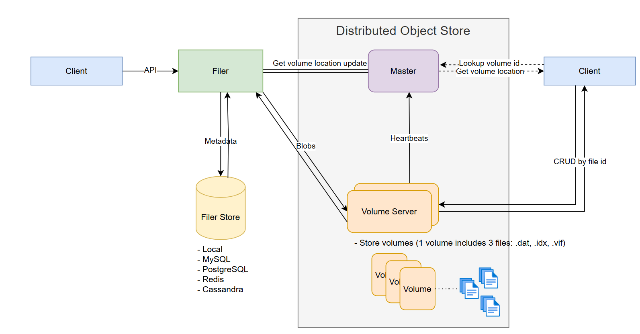
1. Architecture and Workflow
Notes:
https://github.com/seaweedfs/seaweedfs/wiki/Directories-and-Files

Slide 4
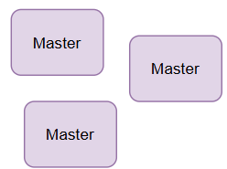
2. Master server
- Start Master Server
Startup multiple master servers
Dùng Raft algorithm để bầu chọn leader => số lượng master nên là số lẻ
Các volume servers gửi heartbeats đến leader => leader định tuyến traffic, xử lý replication
Notes:
https://github.com/seaweedfs/seaweedfs/wiki/Failover-Master-Server

Slide 5
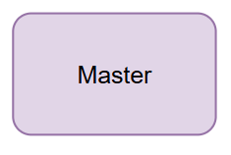
2. Master server - api
- Force garbage collection: [DELETE] /vol/vacuum?garbageThreshold=0.4
Pre-Allocate volumes: [GET] /vol/grow?replication=001&count=2
Delete collection (volumes are grouped by collection): [DELETE] /col/delete?collection=nmaa
Get master cluster status: [GET] /cluster/status
Get master cluster health: [GET] /cluster/healthz
- Assign a file key: [POST] /dir/assign?collection=nmaa
Get volume: [GET] /dir/lookup?volumeId=32
Get writable volume status: [GET] /dir/status
Get volume status [GET] /vol/status
Notes:
https://github.com/seaweedfs/seaweedfs/wiki/Master-Server-API

Slide 6
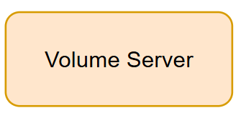
3. Volume server – Object storage
- Start Volume Server:
- Các Volume Servers gửi heartbeats tới master leader.
- Các Volume Server chỉ có nhiệm vụ lưu trữ và không làm gì khác. Việc định tuyến, sắp xếp, phân chia vị trí volume đều do master quản lý.

Slide 7
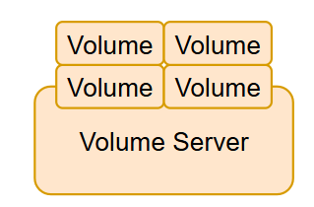
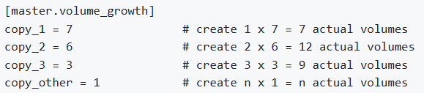
3. Volume server – Object storage
- 1 Volume Server chứa nhiều Volumes, 1 Volume chứa thông tin trên 3 file .dat, .idx, .vif, lưu files và các chunks của files. Mỗi volume sẽ có TTL (Time To Live) và replication riêng.
- Số lượng volume trên một volume server được giới hạn bởi tham số -max của weed volume. Nếu để max: 0 => limit = free disk space usage / volume size limit
- Có thể tạo thêm volume bằng cách call api pre-allocate tới master hoặc dung weed shell: volume.grow
- Giới hạn size của 1 volume được set bởi tham số -volumeSizeLimitMB của weed master. Nếu vượt quá giới hạn size hoặc số volume trên mỗi server => stop write
- Collection là một nhóm các volumes, mặc định nếu không khai báo, collection sẽ là “”, master sẽ tự grow volume theo số replica cho mỗi collection:

Slide 8
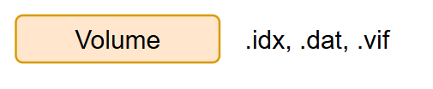
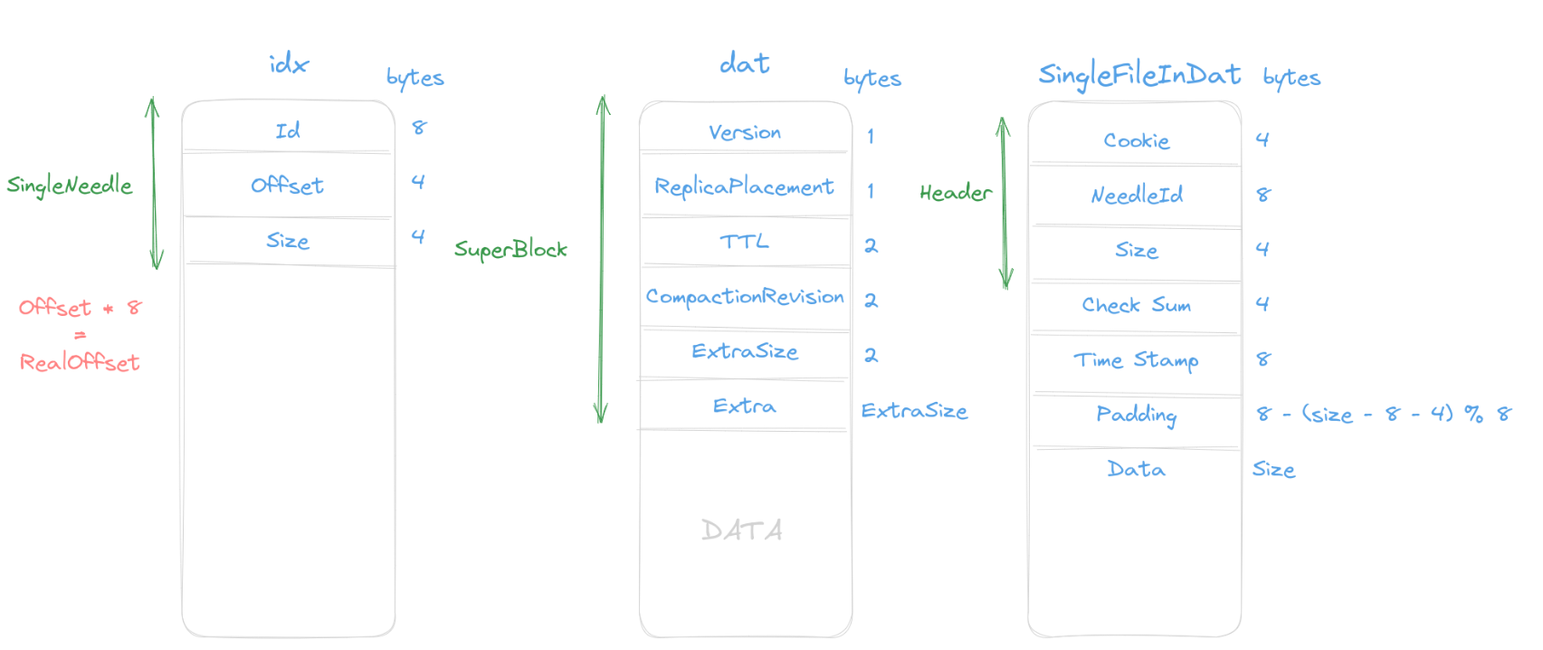
3. Volume server – Object storage
Volume Files Structure (dựa trên Facebook Haystack paper):
Notes:
https://github.com/seaweedfs/seaweedfs/wiki/Volume-Files-Structure
https://tarunjain07.medium.com/haystack-paper-notes-d62a007d1962

Slide 9
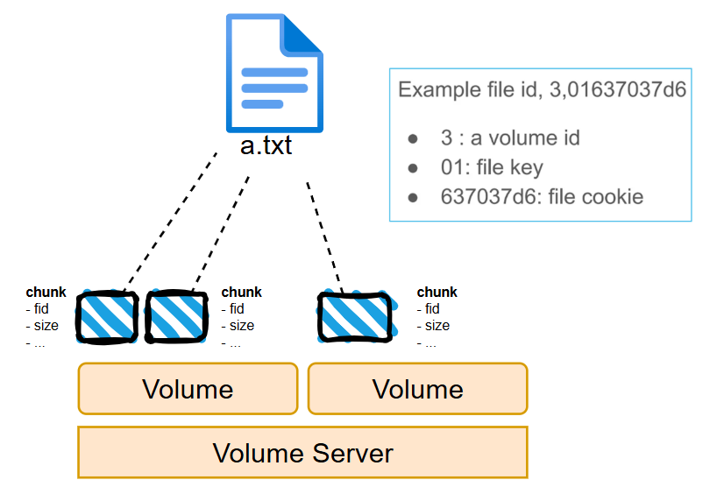
3. Volume server – Object storage
- Các file được tách nhỏ ra thành các chunks, chunk size phụ thuộc vào phần cứng, thường từ 1MB ~ 10MB
- Mỗi chunk có một fid tương ứng và một vài metadata khác, mỗi chunk nằm trong một volume.
- File nhỏ là file chỉ cần lưu bằng 1 chunk
- Với những file to hơn, lưu thành nhiều chunks,
nếu sửa xóa bằng fid, file sẽ bị lỗi.
- Có thể xem được 1 file gồm những chunk nào
bằng cách call api tới filer.
Notes:
https://github.com/seaweedfs/seaweedfs/wiki/Data-Structure-for-Large-Files

Slide 10
3. Volume server – API
- Read chunk by fid: [GET] /:fid
- Upload file by fid (need master to assign a fid first): [POST] /:fid
- Upload file directly: [POST] /submit
- Delete file by fid: [DELETE] /:fid
- Get volume server status: [GET] /status
Notes:
https://github.com/seaweedfs/seaweedfs/wiki/Volume-Server-API

Slide 11
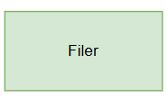
4. filer server – filer storage
- Start Filer Server:
- Cung cấp giao diện và api (đường dẫn hay file system) để có thể dễ dàng thao tác với file thông qua HTTP hoặc FUSE mount.
- Sử dụng filer store mặc định là level2db

Slide 12
5. Weed shell

Slide 13
6. SEAWEEDFs K8s deployment

Slide 14
7. SEAWEEDFs CSI

Slide 15
8. HA

Slide 16
9. Scalability

Slide 17
10. Backup and recovery

Slide 18
Thank you for listening!

